Slide 1
Razred: II4 – Elektroničar mehaničar
Praktična nastava (online)
Nastavna jedinica: TA peć, ispitivanje elemenata TA peći.
Predmetni profesori:
Aleksandar Milić mail: aleksandar.milic.tspupin@gmail.com
Napomena:
Radimo i dalje termičke uređaje. Materijal obavezno dobro prostudirajte i proanalizirajte slike. U svoje dnevnike (sveske) praktične nastave zapišite i nacrtajte osnovne stvari (princip rada, crteže sa strana 4, 6, 7, 16). Pogledajte kako se ispituje ispravnost kabla, grijača, termostata i obavezno.
Sve zapisano slikajte, slike stavite u jedan fajl i fajl pošaljite na mail predmetnom profesoru najkasnije do petka 02.04.2021. godine do 21h.
Kada se budu stekli uslovi, ova ispitivanja ćemo raditi u kabinetu prktične nastave.
Ako imate neka pitanja, nejasnoće, sugestije, predloge, pišite na gore navedene mejl adrese.

Slide 2
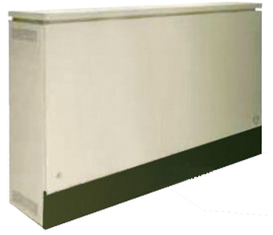
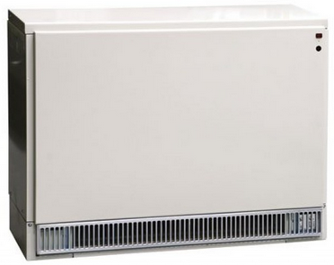
TA peć, ispitivanje elemenata TA peći

Slide 3
PRINCIP RADA:
TERMOAKUMULACIONA peć – samo ime kaže, AKUMULIRA toplotu
TA peć – grijači rade kada je jeftina struja (u toku noći) i u jezgru peći se akumulira toplota (TA peć se puni), a u toku dana ta akumulirana toplota se odaje (TA peć se prazni, izduvava) i zagrijava se prostorija.
Jezgro peći je sačinjeno od materijala koji ima veliki specifični toplotni kapacitet: šamot (c=1047 J/kg·K), magnezitne opeke (c=1047 J/kg·K) itd. Takvi materijali imaju sposobnost da akumuliraju veliku količinu toplote u relativno malom jezgru.
Jezgro peći može biti teško i do 400 kg (to je opeka, cigla), a u središtu temperatura može biti i do 600 °C.
Kroz jezgro prolaze grijači (više njih, ukupne snage 1,5 - 7,5 kW) koji griju i zagrijavaju jezgro, jezgro akumulira toplotu, oko jezgra je dobra termoizolacija (više slojeva staklene vuna) da spriječi odlazak toplote i kao spoljna obloga peći koristi se lim (kućište). Ovako se odaje samo mala količina toplote potrebna za minimalno zagrijavanje prostorije.
Kada želimo da grijemo prostoriju ili kada temperatura prostorije padne ispod željene temperature (podešene termostatom), uključuje se višebrzinski ventilator koji izaziva strujanje vazduha kroz zagrijane kanale u jezgru i izduvavanjem se izbacuje topao vazduh iz TA peći.
Grijači se mogu uključiti ručno preko termoregulatora tj. termostata (npr. uveče kada je jeftina tarifa uključujemo da punimo TA peć) ili može automatski preko sklopke samo za vrijeme jeftine tarife.
Uključenje i isključenje motora ventilatora se vrši automatski preko sobnog termostata.
U donjem dijelu sa bočnih strana peći se nalaze otvori kanala za ulazak hladnog vazduha, a sa prednje strane peći je otvor kanala za izlazak zagrijanog vazduha.

Slide 4
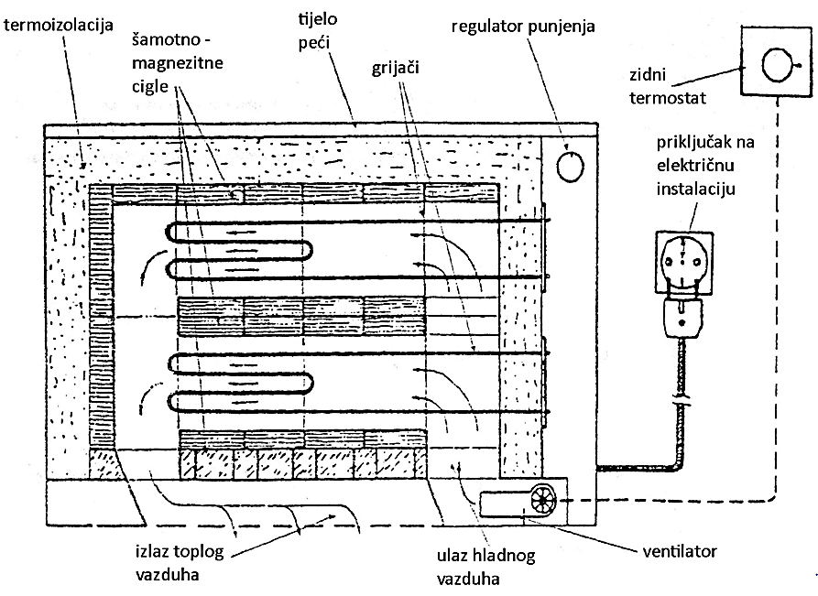
Princip rada i prenos toplote kod TA peći

Slide 5
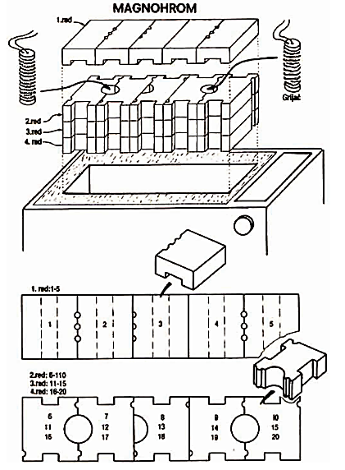
Položaj grijača i način slaganja cigli kod TA peći

Slide 6
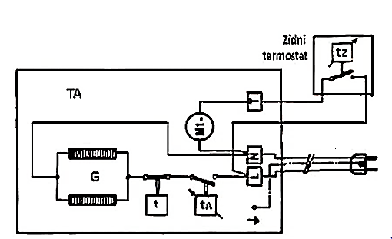
Principijelna šema TA peći

Slide 7
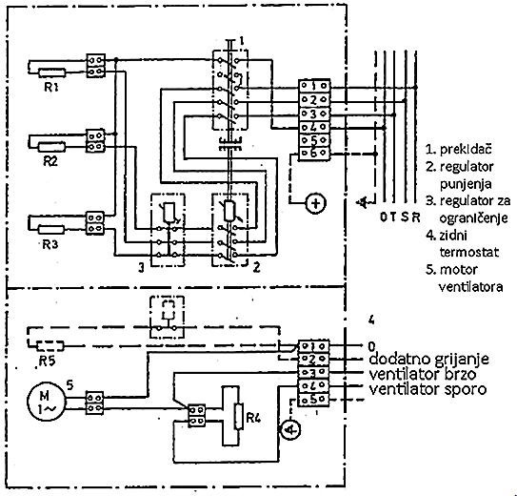
Šema veza TA peći

Slide 8
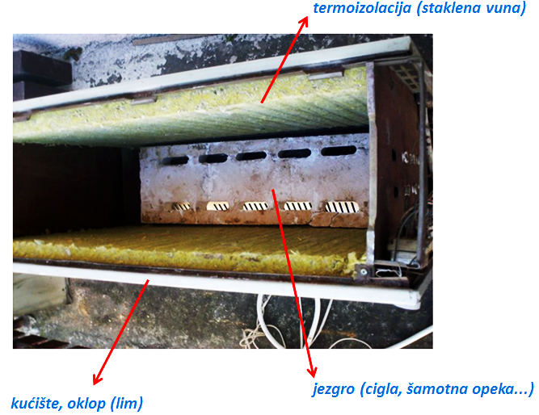
TA peć – pogled odozgo

Slide 9
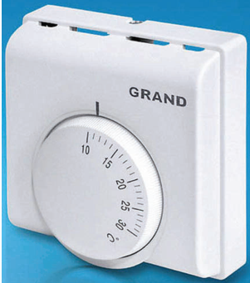
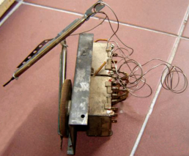
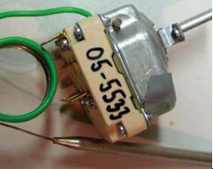
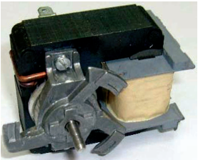
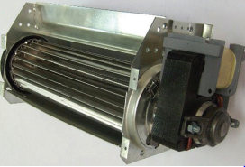
Termostati (termoregulatori) – spoljni i unutrašnji
Motor ventilatora i ventilator

Slide 10
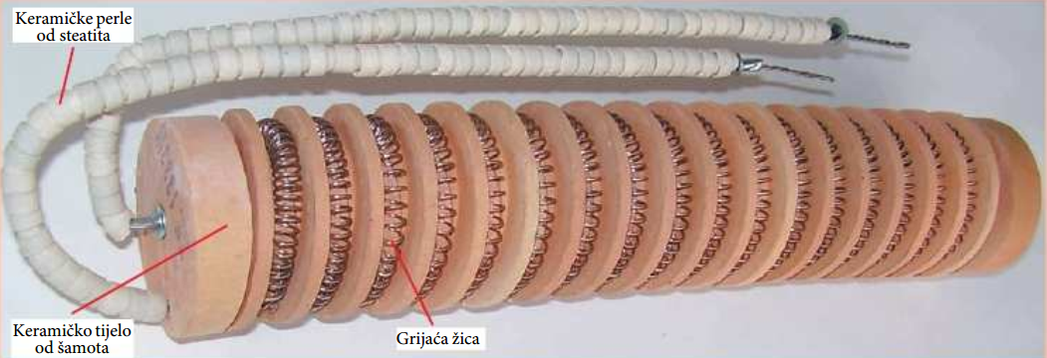
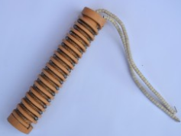
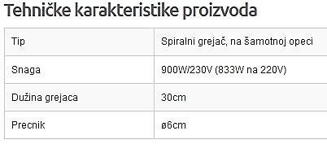
Grijač TA peći - spiralni
Spiralina žica, okruglog presjeka od hrom-nikla (cekas) ili legura hrom-aluminijuma (kantal)
GRIJAČ ZA TA PEĆ SPIRALNI B-1 900W/230V fi60, L=295mm (833W NA 220V)

Slide 11
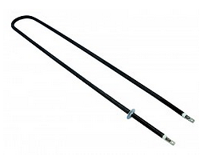
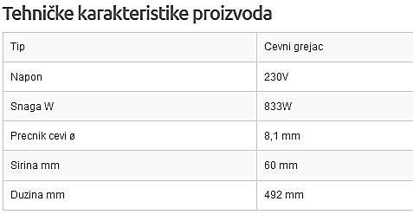
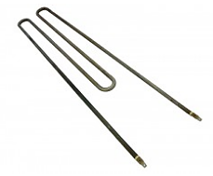
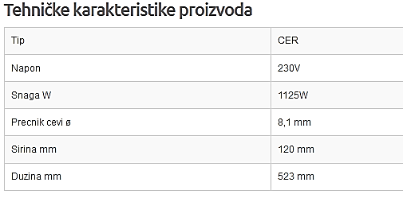
Grijač TA peći - cijevni
GRIJAČ TAP CIJEVNI 833W L=520mm (ZA TA PEĆ MAGNOHROM-AEG 2,5kW)
GRIJAČ TAP CER 1125W L=530mm (ZA TA PEĆ CER 2,5kW)

Slide 12
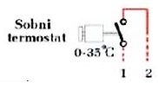
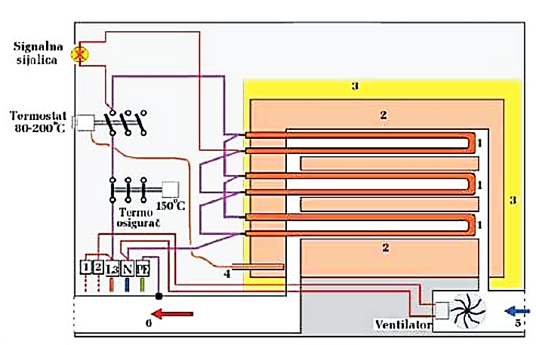
Princip rada i šema ožičenja TA peći za monofazni priključak
1-tri grijača 2-keramičko jezgro 3-toplotna izolacija 4-sonda termostata 5-ulaz hladnog vazduha 6-izlaz toplog vazduha
Šema TA peći sa tri grijača (ukupne snage 2,5 kW) i monofaznim priključkom
Grijači su paralelno spojeni između faze i neutralnog provodnika, a napajaju se preko glavne sklopke u koju je ugrađen i regulator punjenja (termostat 80 - 200 °C)

Slide 13
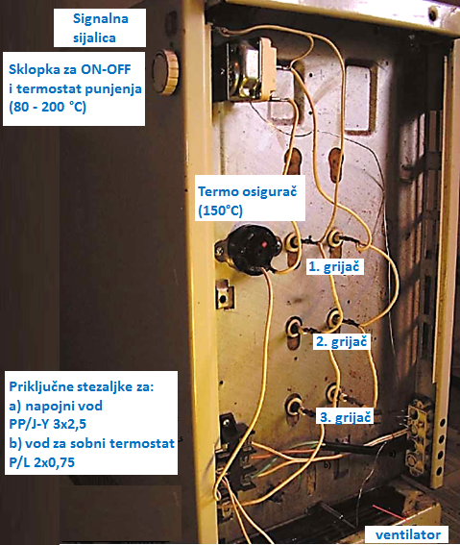
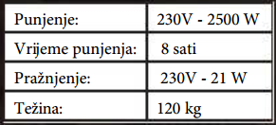
Termoakumulaciona (TA) peć 2,5 kW

Slide 14
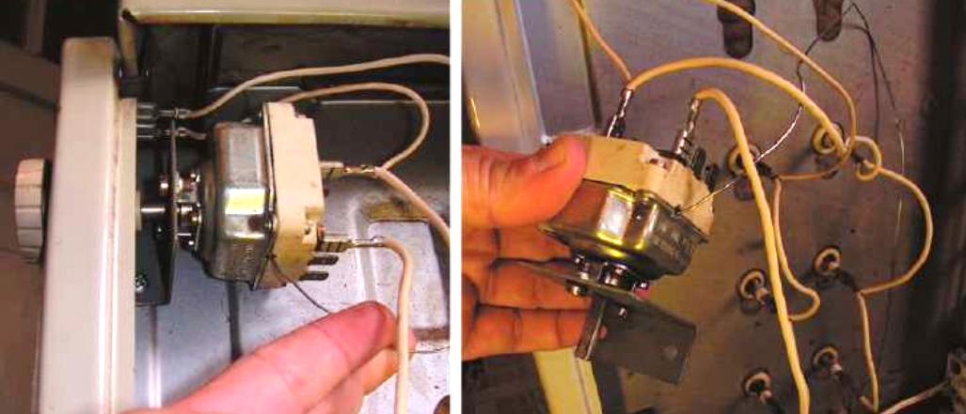
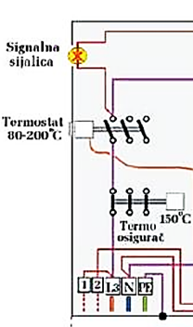
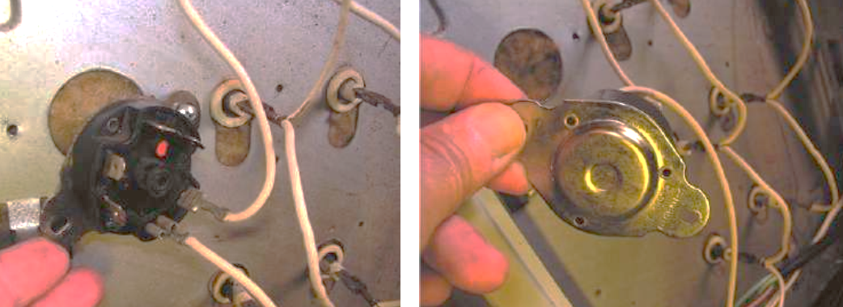
Kapilarni termostat (80-200 °C) s ugrađenom tropolnom sklopkom za uklapanje i isklapanje
Termo osigurač (djeluje kad temperatura prekorači 150 °C na obodu termičke izolacije peći)

Slide 15
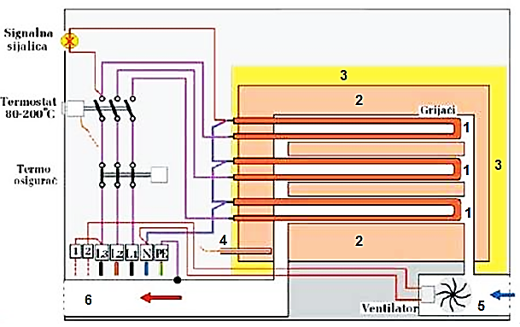
Šema ožičenja TA peći za trofazni priključak
1-tri grijača 2-keramičko jezgro 3-toplotna izolacija 4-sonda termostata 5-ulaz hladnog vazduha 6-izlaz toplog vazduha

Slide 16
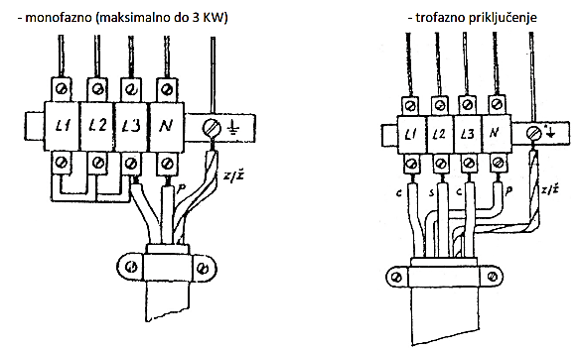
Šema priključivanja termoakumulacione peći

Slide 17
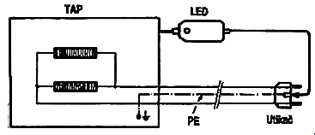
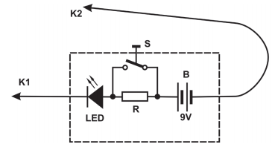
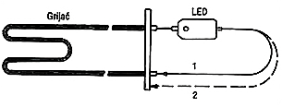
Ispitivanje elemenata TA peći pomoću unimjera (omski) ili LED ispitivača
1) Provjera dovodnog kabla prema uzemljenju (masi)
LED ispitivač
2) Provjera grijača TA peći (2 mjerenjai)
R – da ogranići struju kroz LED diodu
S – taster, da prespoji R ako je u ispitivanom
kolu velika otpornost
NAPOMENA: Sve provjere vršiti na TA peći koja je isključena iz mreže!!!

Slide 18
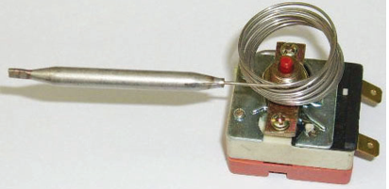
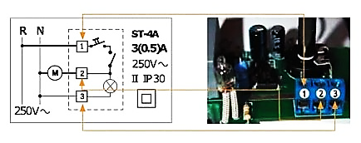
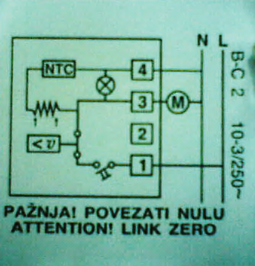
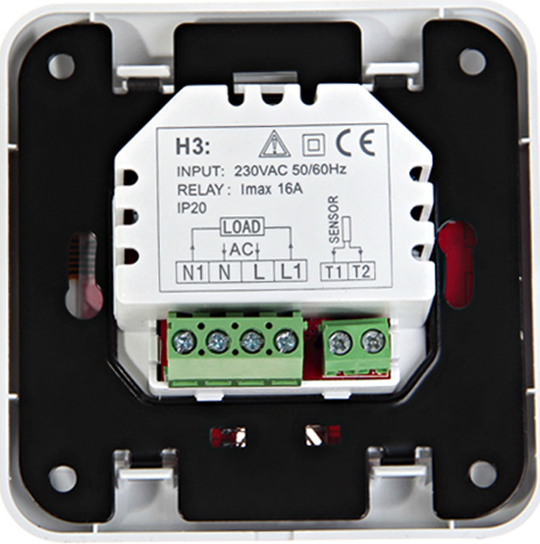
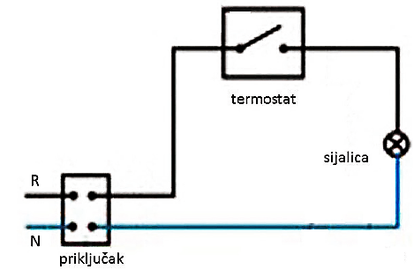
Vezivanje spoljnog termostata (on praktično uključuje/isključuje ventilator)
Spoljni termostat (sa 2 priključka)
Spoljni termostat (sa 3 priključka)
Spoljni termostat (sa 4 priključka)
Termostat je praktično prekidač, koji kada se
dostigne zadata temperatura prekida fazu
koja se vodi na motor ventilatora.
Povezivanje: N - na nulu (N i N1 su u spoju) L - na fazu L1 - na ventilator

Slide 19
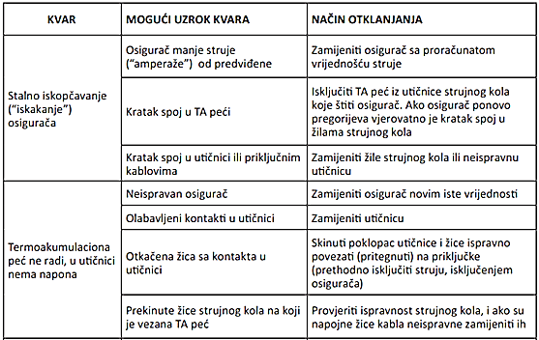
Neki kvarovi na TA peći

Slide 20
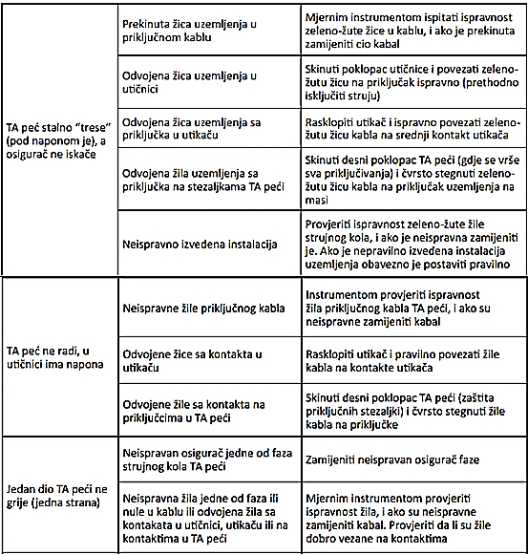

Slide 21
